Slide 1
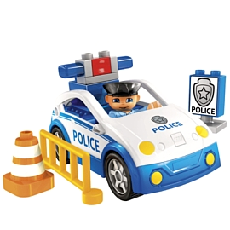
Recht und Ordnung
Consolidation and Revision

Slide 2
Das R&O Alphabet....
A
B
C
D
E
F
G Gewalt
H
I
J Jugendkriminalität
und so weiter und so fort!

Slide 3
Wie könnte man diesen Punkt diskutieren?
Mit welchen Schlusswörten und Redewendungen?
Schreib eine Tabelle: Pro und Contra
sind

Slide 4
Wie viele Verbindungen gibt es zu finden?
Straftaten und Strafen
Ursachen
Kriminalität
Menschen
Konsequenzen
Prozesse / Systeme

Slide 5
Korrigiere und verbessere diesen Satz.
Viele Strafe sind von nicht-Deutschen gemacht.

Slide 6
Wechseln! Wechseln!
In den letzten Jahren ist der Zahl der Hausverbrechungen erheblich gestiegen.
Der junge Mann sei betrunken, erklärte der Richter.
Zusammen mit ihrem Mann, wurde sie wegen Totschlags zu lebenslanger Haft verurteilt.

Slide 7
Stellen Sie sich vor, sie sollten das Thema ‘Recht und Ordnung’ in nur fünf Aufzählungspunkten erklären.
Was wären Ihre Punkte?
Und mit drei Punkten?
Und nun nur mit einen einzigen Punkt?

Slide 8
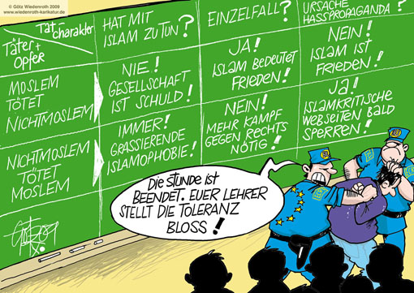
Erkläre dieses Bild.

